Slide 1
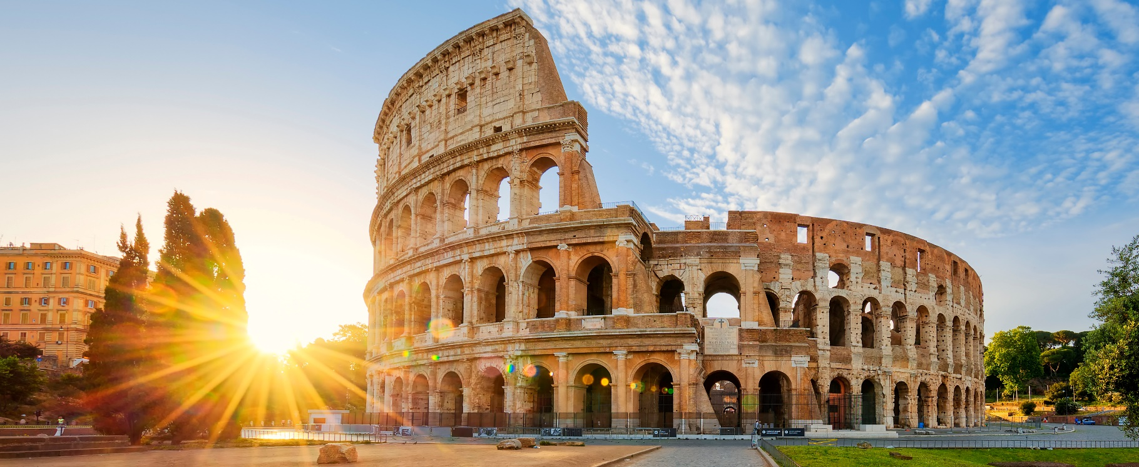

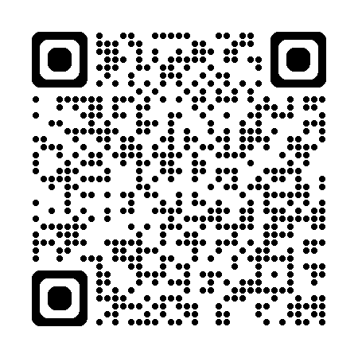
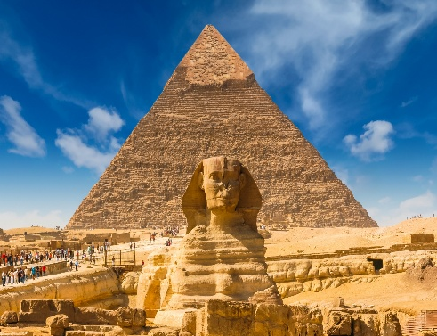
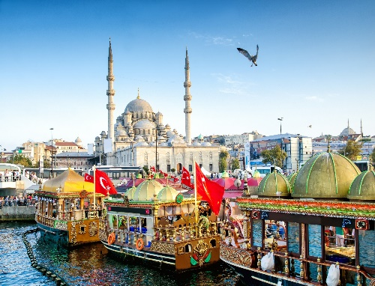
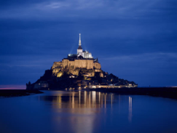

阪急交通社社員がご紹介!一度は行きたい人気都市!
海外旅行説明会
ぎ
日時
ぎ
場所
4月4日
日
土
市民活動センターぷらっつ
府中ル・シーニュ6階
第5会議室
■第１部：12時00分～12時45分
フランス
■第２部：13時00分～13時45分
イタリア
■第3部： 14時00分～14時45分
エジプト
京王線府中駅直結
Check
ぎ
ヨーロッパを知り尽くした阪急交通社社員がご案内
人気の定番コースからパンフレットではご案内しきれない各都市の隠れた見どころ、最新の現地情報をご紹介いたします！海外旅行が楽しくなるアイデアやヒントをベテラン社員が語るこの機会に是非ご参加ください♪
【お問合せ】
【予約方法】
JTB府中ル・シーニュ
お電話または当店ホームペ-ジより承ります。
TEL：042－340－3261
【営業時間:10:00～18:00(17:30最終受付)】
詳細は
こちらから
JTBそごう横浜店
TEL:045-465-2970
〒220-8510 神奈川県横浜市西区高島2-18-1 そごう横浜店8F営業時間 10：00～20：00 定休日 そごう横浜店の休業日

